Slide 1

Proof-of-Concept
[Technologia]
[Imię Nazwisko]
[Indeks]

Slide 2
Agenda
Wprowadzenie
[Najważniejsza funkcjonalność/biblioteka]
Live demo
SWOT
Podsumowanie

Slide 3
Wprowadzenie
COBOL (ang. common business-oriented language) – wysokopoziomowy język programowania stworzony i używany do tworzenia aplikacji biznesowych. COBOL jest językiem imperatywnym, proceduralnym, oraz od 2002 roku, obiektowym.

Slide 4
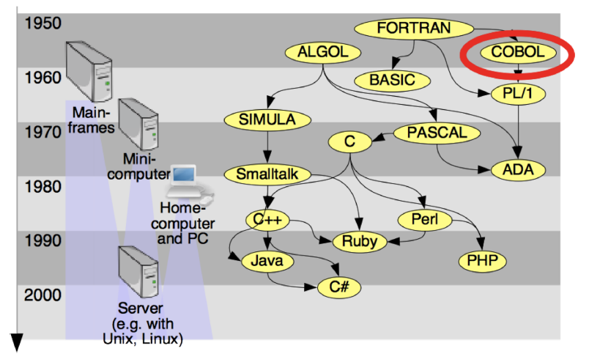
Wprowadzenie
Image taken from Hasso Platter Institute MOOC: Mainframes link

Slide 5
Funkcjonalność
Dzięki COBOL możemy rozwiązać problem łatwego i przyjemnego pisania aplikacji w zespole 125% efektywniej niż z użyciem języków obiektowych. Popatrzcie na ten przykład kodu:
Kod
Kod
Kod
Kod
Kod
Kod

Slide 6
LIVE Demo
Pokazujemy coś na żywo – złota zasada prezentacji mówi żeby nic nie pokazywać na żywo ;)

Slide 7
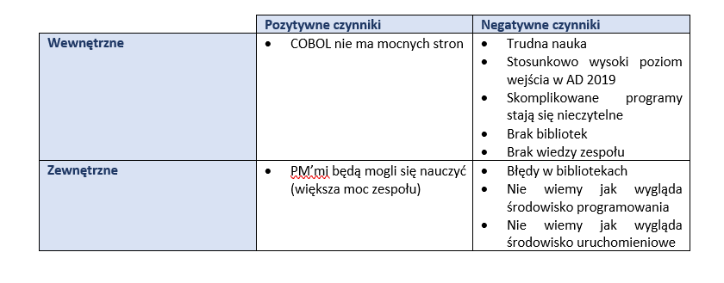
SWOT

Slide 8
Podsumowanie
COBOL tu nie zadziała:
Bo tak 1
Bo tak 2
Bo tak 3
…. A szkoda bo 1
….. No i bo 2

Slide 9
Tyle…

